Slide 1
TEMEL AYRIK-ZAMANLI İŞARETLER VE ÖZELLİKLERİ

Slide 2
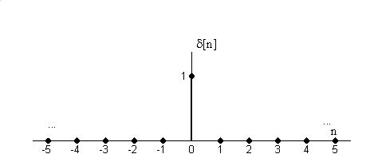
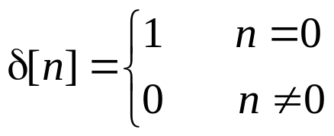
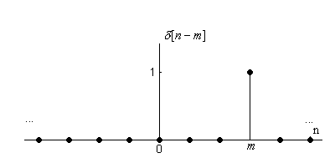
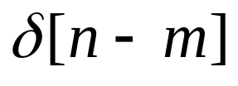
BİRİM-ÖRNEK İŞARETİ
(BİRİM-İMPULS / BİRİM-DÜRTÜ)

Slide 3
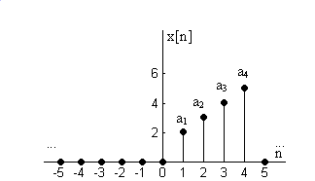

AYRIK-ZAMANLI İŞARETLER ÖLÇEKLENMİŞ VE ÖTELENMİŞ BİRİM-ÖRNEK İŞARETLERİ CİNSİNDEN İFADE EDİLEBİLİR

Slide 4
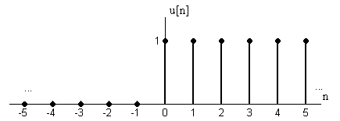

BİRİM BASAMAK İŞARETİ

Slide 5
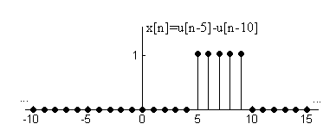
BİRİM BASAMAK İLE İŞARETLERİN TANIM ARALIĞININ SINIRLANDIRILMASI

Slide 6

BİRİM-BASAMAK/BİRİM-DÜRTÜ İLİŞKİSİ

Slide 7
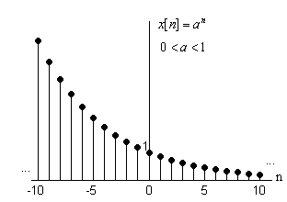
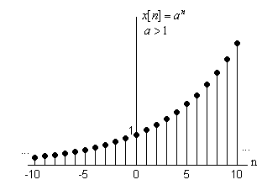
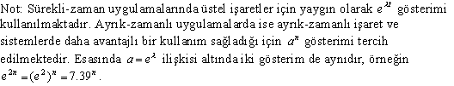
GERÇEK ÜSTEL İŞARETLER

Slide 8
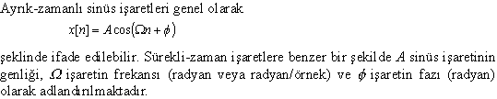
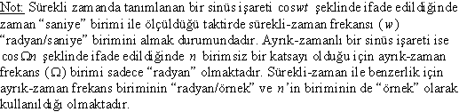
SİNÜS İŞARETLERİ

Slide 9
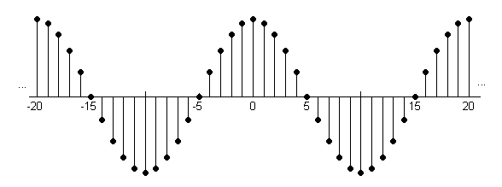

SİNÜS İŞARETLERİ

Slide 10
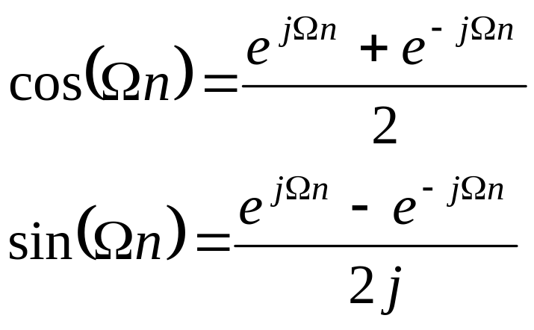
EULER BAĞINTISI

Slide 11
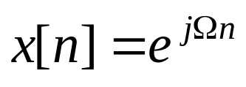
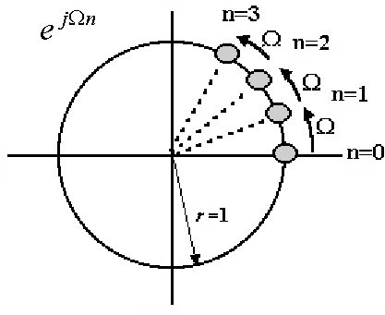
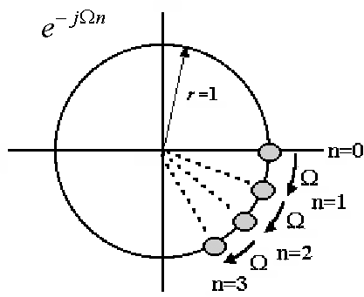

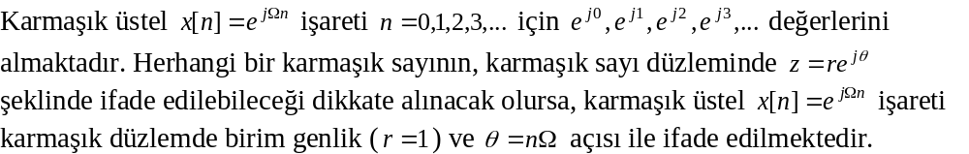
KARMAŞIK ÜSTEL İŞARETLER

Slide 12
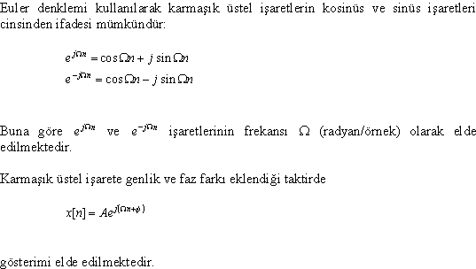
KARMAŞIK ÜSTEL/SİNÜS İLİŞKİSİ

Slide 13
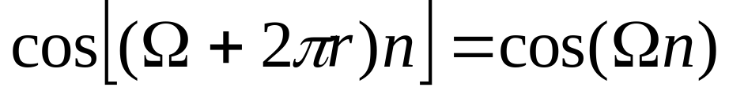
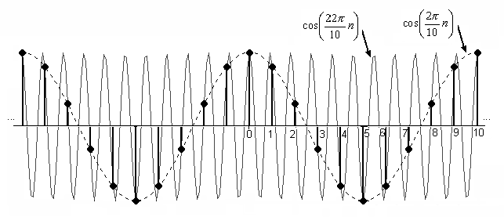
AYRIK-ZAMANLI SİNÜSÜN PERİYODİKLİĞİ

Slide 14

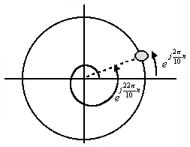
KARMAŞIK ÜSTEL İŞARETİN PERİYODİKLİĞİ

Slide 15
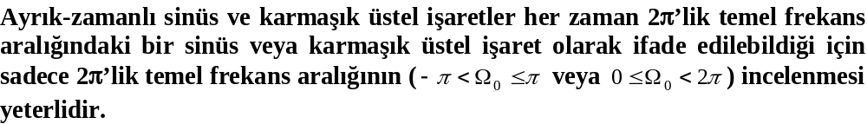
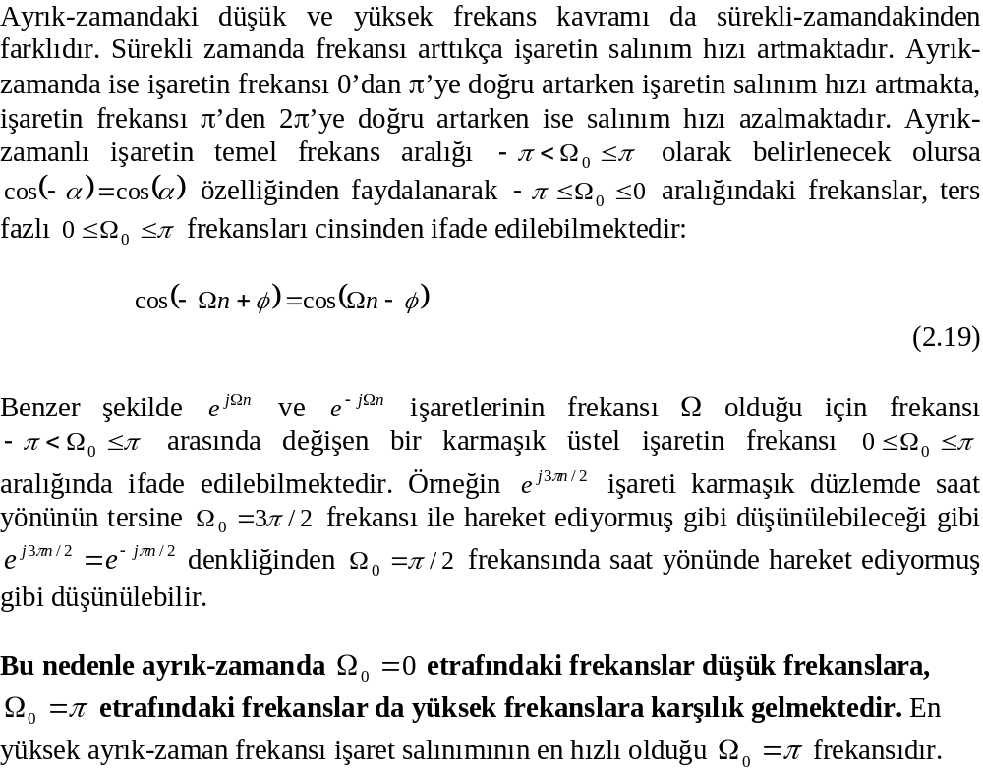
AYRIK-ZAMANLI FREKANS

Slide 16
